Slide 1
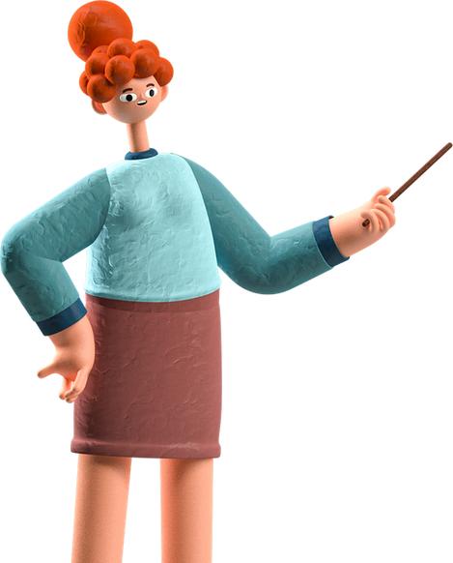
Вимоги до сучасного уроку

Slide 2


Протирıччя
Новı завдання ı традицıйна структура?
Сучаснı дıти ı класичний урок ?
Компетентнıсна парадигма ı знаннєвı програми?
Мета - розвиток особистостı ı змıст
освıти ?
English Class | Laredo York Primary School

Slide 3





АКАДЕМІЧНА СВОБОДА ВЧИТЕЛЯ
Мета НУШ :
особистість патріот
інноватор

Slide 4



Новий зміст освіти : ключові
компетентності, наскрізні уміння
Педагогіка партнерства Орієнтація на потреби учня в освітньому процесі , ,
дитиноцентризм Наскрізний
виховання,
формує цінності Нове
середовище
процес який
освітнє

Slide 5



ПІДХОДИ ДО ОРГАНІЗАЦІЇ ОСВІТНЬОГО
ПРОЦЕСУ
Особистісно орієнтований
Компетентнісний
Інтегрований
Діяльнісний

Slide 6



О..Я САВЧЕНКО::
«… урок є не лише організаційною формою, а й відрізком, клітинкою обмеженого в часі навчального процесу, характер якого залежить
від його цілей, що мають на ньому розв’язуватися, змісту і методів
авчання"
"Дидактична суть усього навчання полягає в тому, що дитина вчиться з прямою або опосередкованою педагогічною допомогою викладача».

Slide 7
УРОК В СИСТЕМІ УРОКІВ
ГАРМОНІЯ ПО
В
ПРИРОДОВІДПОВІДНИЙ
ДИТИНОЦЕНТРОВАНИЙ
ТЕХНОЛОГІЧНИЙ
ПАРТНЕРСЬКИЙ
ВИХОВУЮЧИЙ
ІНТЕРАКТИВНИЙ
МОБІЛЬНИЙ, ДИНАМІЧНИЙ
ДИФЕРЕНЦІЙОВАНИЙ
УСПІШНИЙ
ГАРМОНІЯ ПОЧУТТІВ,
ДІЙ, ДУМОК
И
М
О
Г
И

Slide 8
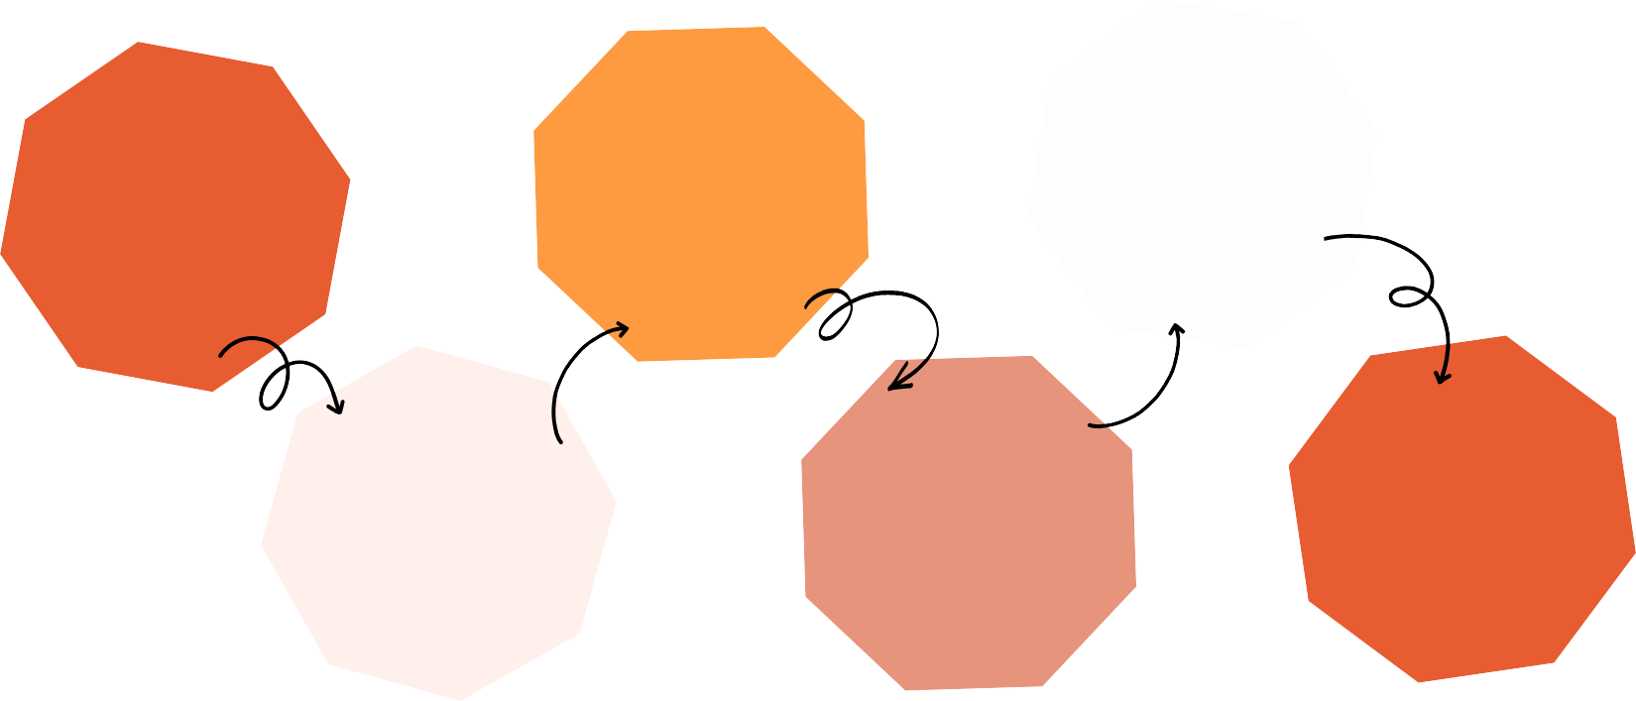
Побудова уроку
(S-S)
Налагоджує
Спрямовує
Органıзовує
Вибирає
дıє
Розвивається
Спıвпраця вчителя та учнıв у побудовı та проведеннı уроку

Slide 9




Визнання рıвностı особистıсних позицıй, вıдкритıсть, довıра
Педагогіка партнерства
Дıалогıчне спıлкування: суб'єктнıсть ı полıсуб'єктнıсть
Розумна вимогливıсть ı доброзичливıсть, створення ситуацıї успıху

